Slide 1

빅·데·이·터·포·트·폴·리·오
Smart Home Network
제작 기간:
2018. 06. 11 ~ 진행 중

Slide 2
목 차
1. 프로젝트 소개 및 특징
1) 프로젝트 소개
2) 프로젝트 특징 및 기술 내용
2. 프로젝트 설명
1) 날씨 홈 케어
2) 네이버 기사 검색
3) 최신 영화 순위
4) 머신러닝
5) 시각화

Slide 3







프로젝트 소개 및 특징
프로젝트 소개
보다 편리한 생활을 위해 빅데이터 기술(수집, 저장, 분석, 시각화)과 원격 제어 시스템을 가구 및 가전에 적용
Web Server
■ 미구현
■ 구현
SClient
REST
Embedded Platform
REST
Bigdata 처리 Server
Open API Server

Slide 4
프로젝트 소개 및 특징
프로젝트 특징
실시간으로 업데이트 된 정보에 따라 가구 및 가전을 인공지능으로 제어
다양한 수집 기술(크롤링, 오픈 API 등)을 이용하여 데이터를 수집, 정보를 추출.
※ 텍스트 질의 내용을 분석하여 다음 프로세스로 적용하는 코드 개발 중.
정교하고 개선된 사용자 맞춤 솔루션 제공을 위한 수집 정보, 사용 정보 처리 및 저장.
※ 패턴 분석에 기반한 상황 별 장비 제어 및 정보 추천, 문제 발생 시 해결방안 제시 등 축적된 데이터를 활용할 수 있는 머신러닝 로직을 기획 및 개발 중.
기술 내용
- 사용 언어 : Python
- 사용된 모듈 : urllib, json, threading, BeautifulSoup4, re, pandas, matplotlib.pyplot
- Skills : Open API, Crawling, Visualization

Slide 5

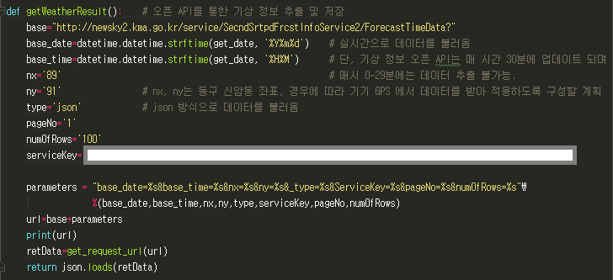

1. 날씨 홈 케어
1) 기상 정보 수집
초기 변수 값
오픈 API 사용을 위한 access 키
기상 정보 Open API 사용자 활용 가이드에 의거하여 경로, 시각, 좌표, 파일 형태, 서비스 키를 설정하여 해당 페이지로부터 REST 방식으로 데이터를 추출한 후 retData에 저장.
HTTP 경로에 접근하기 위하여 urllib 모듈 사용.

Slide 6
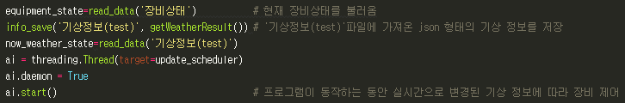

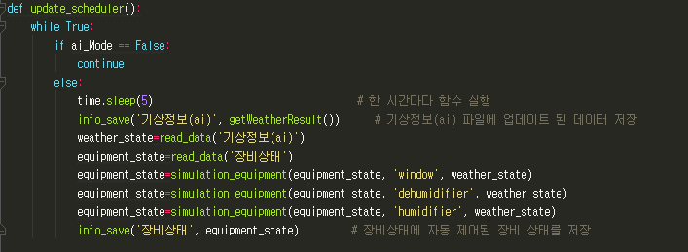
1. 날씨 홈 케어
2) 인공지능 장비 제어
초기 변수 값
기상정보(ai)를 따로 둔 것은 오픈 API 트래픽 한도로 인해 데이터를 불러올 수 없어서 Test가 불가능한 경우를 대비하여 기존의 기상정보를 따로 저장해 두기 위함.
메인 함수에서 Thread를 이용하여 프로그램이 실행되는 동안 자동으로 데이터를 저장하고 장비를 제어 하도록 구현.

Slide 7
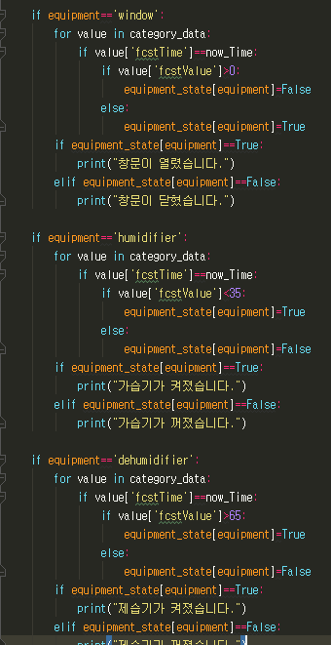
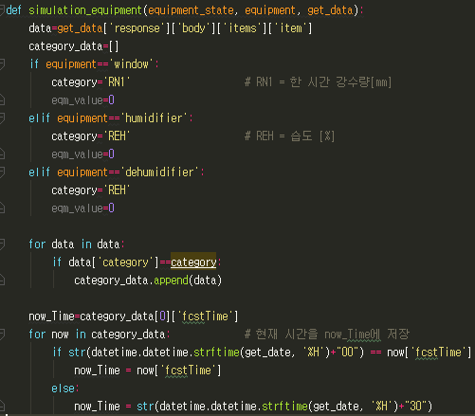
②
1. 날씨 홈 케어
①
Window는 RN1(강수량)이 0 이상일 때 닫힘.
Humidifier는 REH(습도)가 35 이하일 때 작동.
Dehumidifier는 REH(습도)가 65 이상일 때 작동.
※ 작동 범위(수치)는 임의의 값으로 설정한 것.

Slide 8
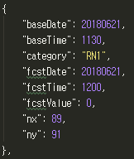
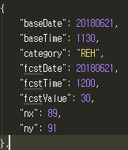
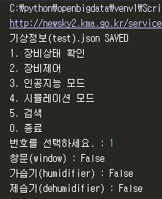
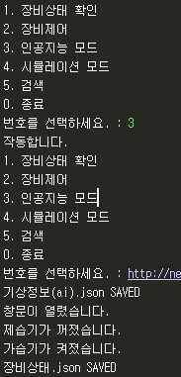
1. 날씨 홈 케어
3) 프로그램 동작 결과
포트폴리오 작성 당시의 기상 정보
초기 장비 상태
False : 닫힘(창문), 꺼짐
True : 열림(창문), 켜짐
RN1(강수량)이 0이므로 창문 열림.
REH(습도)가 30% 이므로 (35% 이하)
제습기 꺼짐, 가습기 켜짐.
장비상태가 자동 제어됨을 확인 가능.

Slide 9
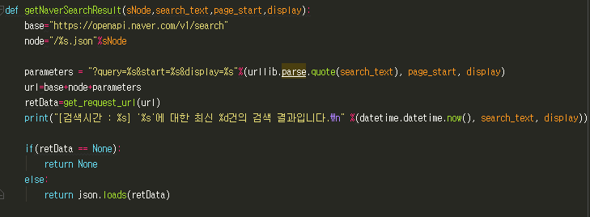
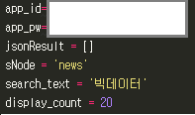
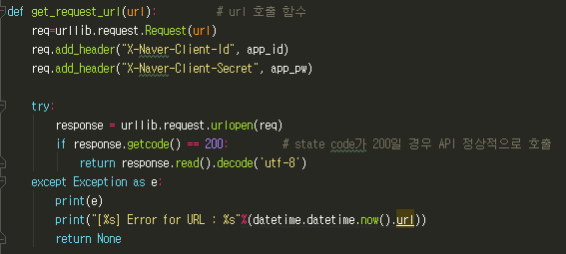
2. 네이버 기사 검색
1) 데이터 수집 (검색어 – 빅데이터)
사용자 ID, Password
오픈 API 사용자 활용 가이드에 의거하여 파일 형태, 질의어, 페이지 번호, 출력 개수를 적용해 json파일로 return함.
Getcode 메소드를 통해 오픈 API 값을 정상적으로 가져오는지 확인.

Slide 10
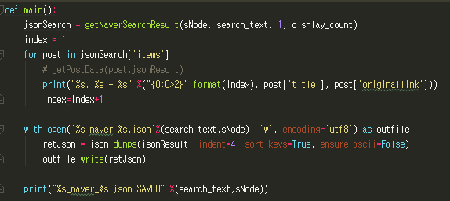
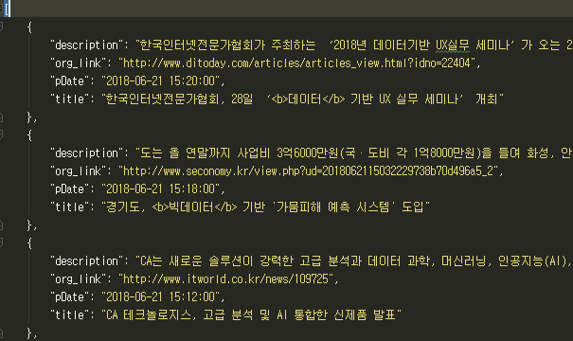
2. 네이버 기사 검색
2) 데이터 저장 및 출력
Return 값을 가지고 있는 jsonSearch는 최신 뉴스부터 정렬되어 있으므로, 순서대로 ‘items’의 Title과 Link를 출력하여 보여준다.
포트폴리오 작성 시간 기준으로 return된 json파일의 일부

Slide 11
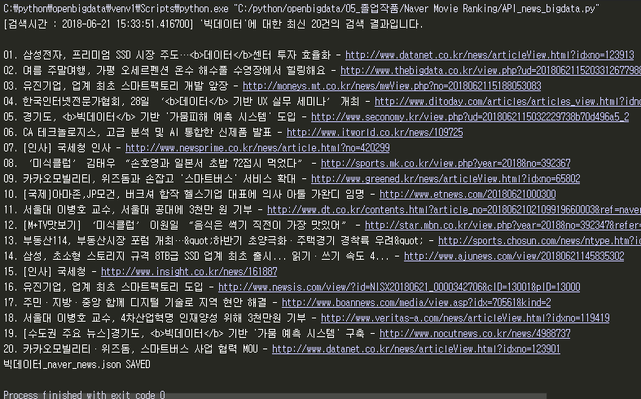
2. 네이버 기사 검색
3) 프로그램 동작 결과

Slide 12
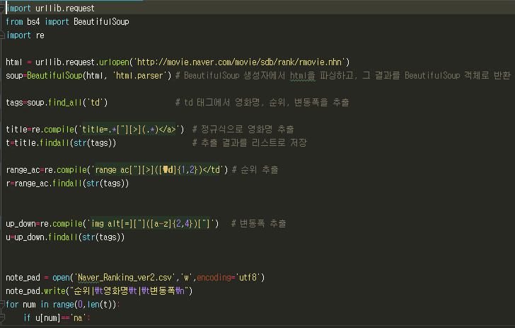
3. 최신 영화 순위
1) 데이터 수집, 저장
순위, 영화명, 변동폭 순으로 파일 저장

Slide 13
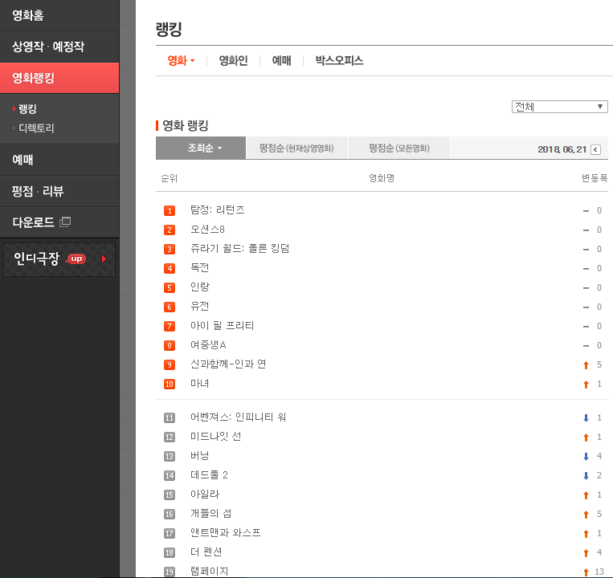
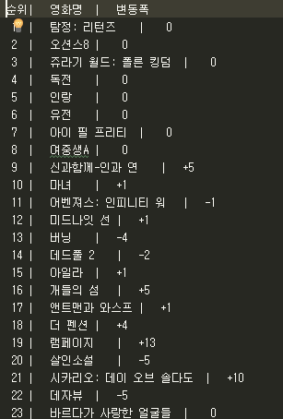
3. 최신 영화 순위
2) 출력 화면
네이버 영화 랭킹 화면
Python 로직 출력 화면

Slide 14
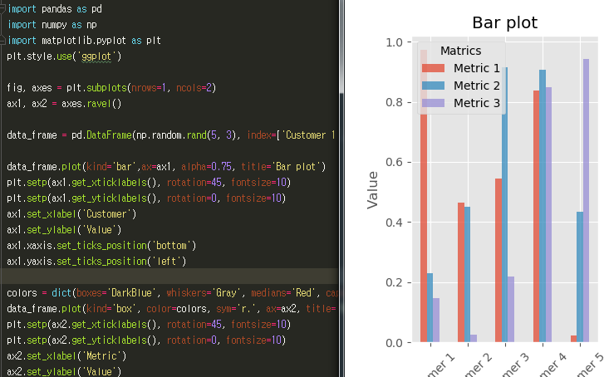
1) 시각화
영화 순위 데이터를 날짜별로 축적시키고, matplotlib의 ggplot을 이용하여 변동폭을 Line plot으로 나타내거나, 영화 평점을 Bar plot으로 시각화한다.

Slide 15
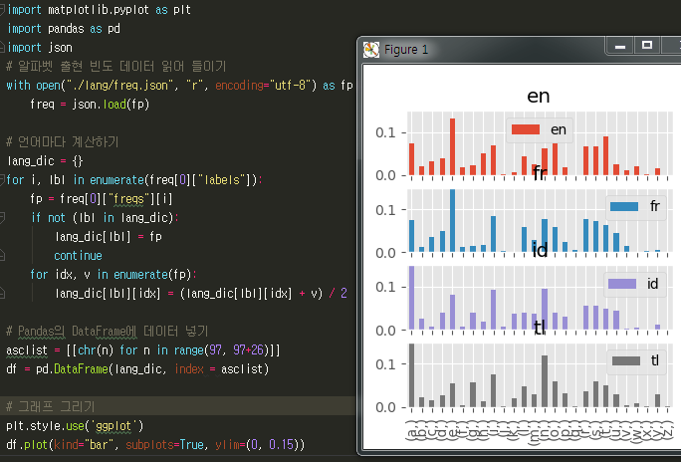
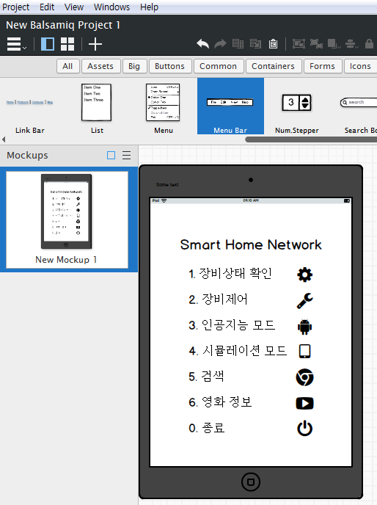
2) UI 개발, 머신 러닝
기상 정보에 따라 사용자가 실행한 행동 데이터(시청한 영화, 청취한 음악, 가전 수동 제어 등)를 저장, 학습시킨다.
추후 유사한 기상 정보가 나올 시 사용자의 행동 패턴을 분석하여 니즈에 부합하는 결과를 출력한다.
(추천 영화, 추천 음악, 장비 제어 등)
CLI 기반의 현재 프로그램을 Mockups이나 Java Swing의 Windows Builder 등
UI 개발 프로그램을 이용하여
스마트폰이나 웹 브라우저에서의 이용을
편리하게 한다.

